Slide 1
殿下の砲塔様
デザイン進捗共有

Slide 2
アンケートLP構成イメージ
目的
アンケート構成イメージ
悩みの
顕在化
1問目
男性活力に関する悩みについて
ニーズ
喚起
2問目
馬プラセンタについて知っているか
商品の
刷り込み
3問目
殿下の砲塔について魅力に感じる事
〇〇
にお悩みの方へ
〇〇
にお悩みの方へ
〇〇
にお悩みの方へ
ユーザ別
刈り取り
オファー
オファー
オファー
各設問に進むに従い、悩みの顕在化→ニーズ喚起
→ 商品の刷り込みを行う事でユーザーの興味関心を
高める。最後の設問で悩み別にページをだしわけ、
ユーザーに段階的に自分事化してもらう事で、購買
を喚起する。

Slide 3
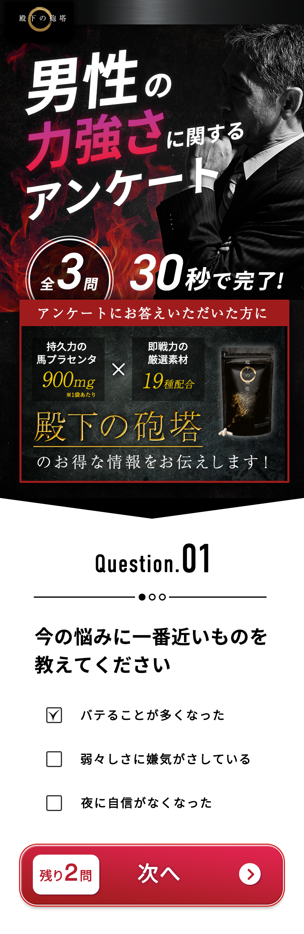
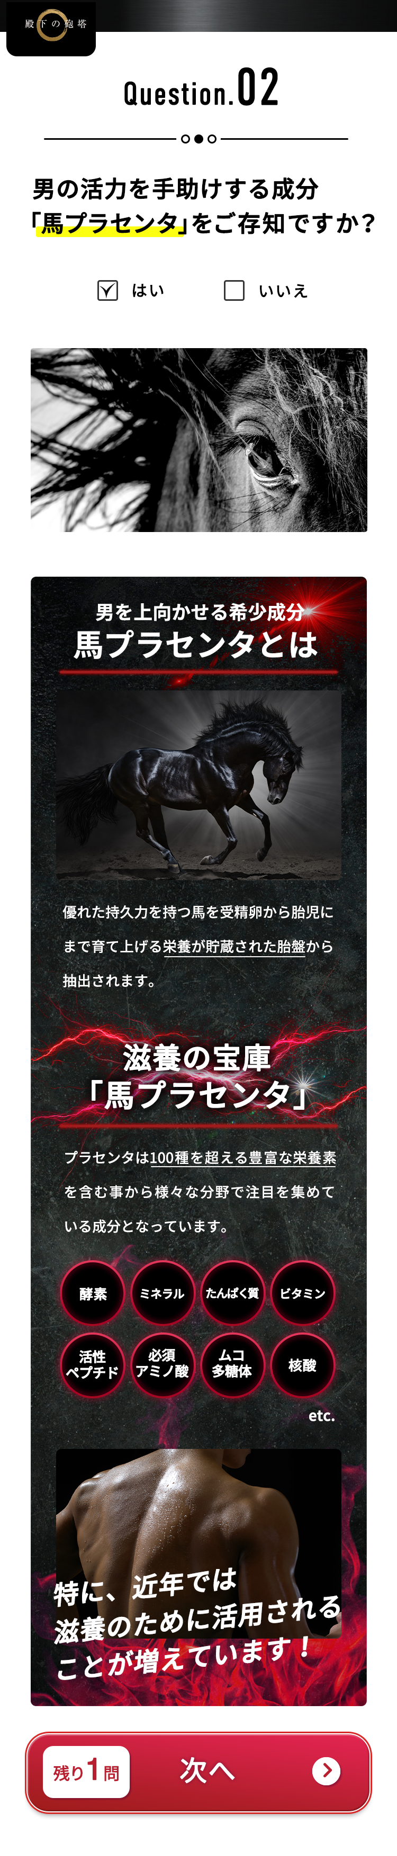
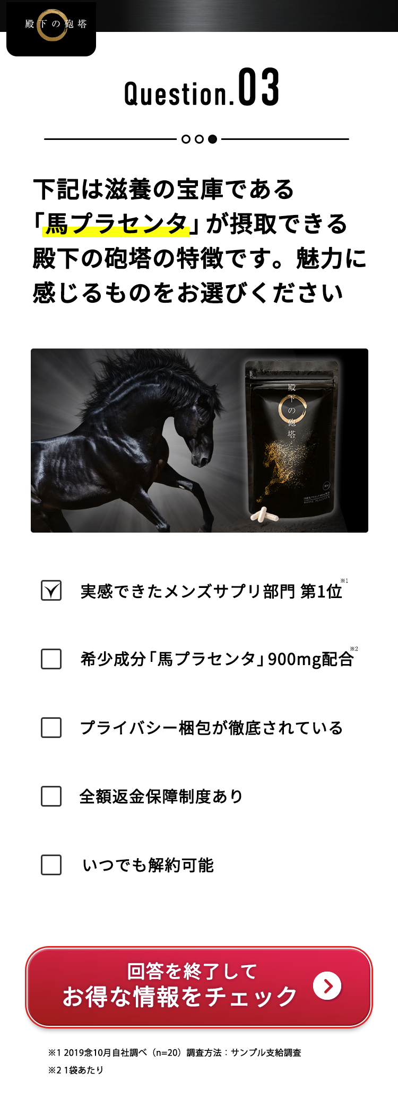
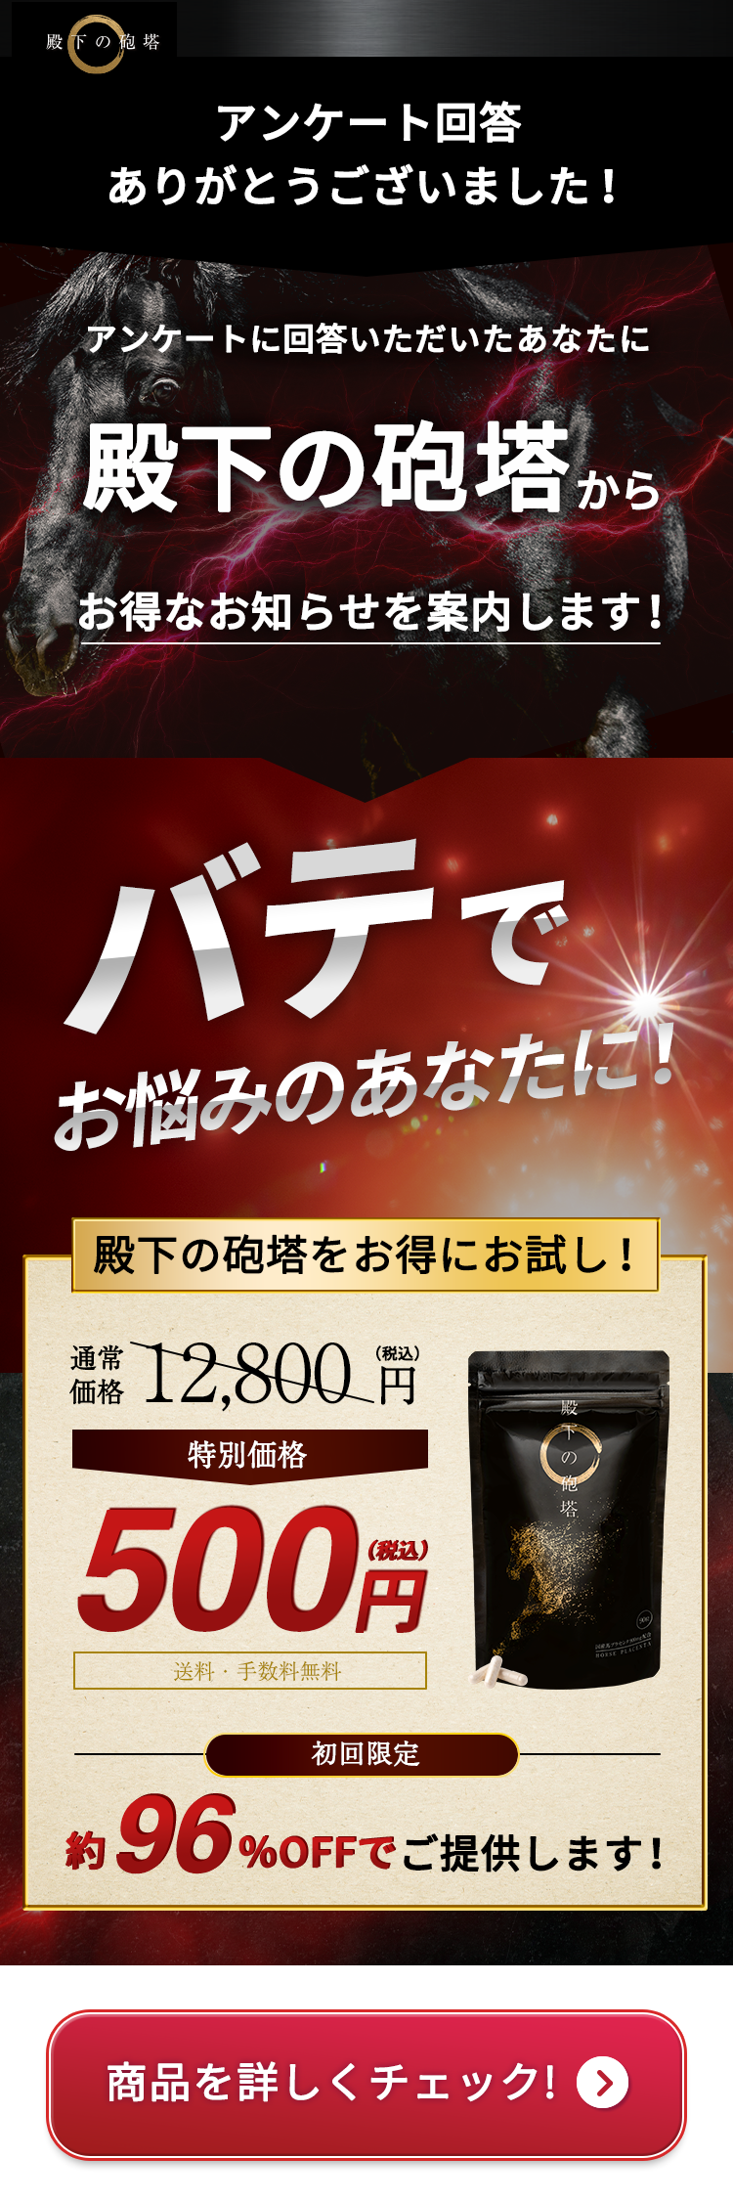

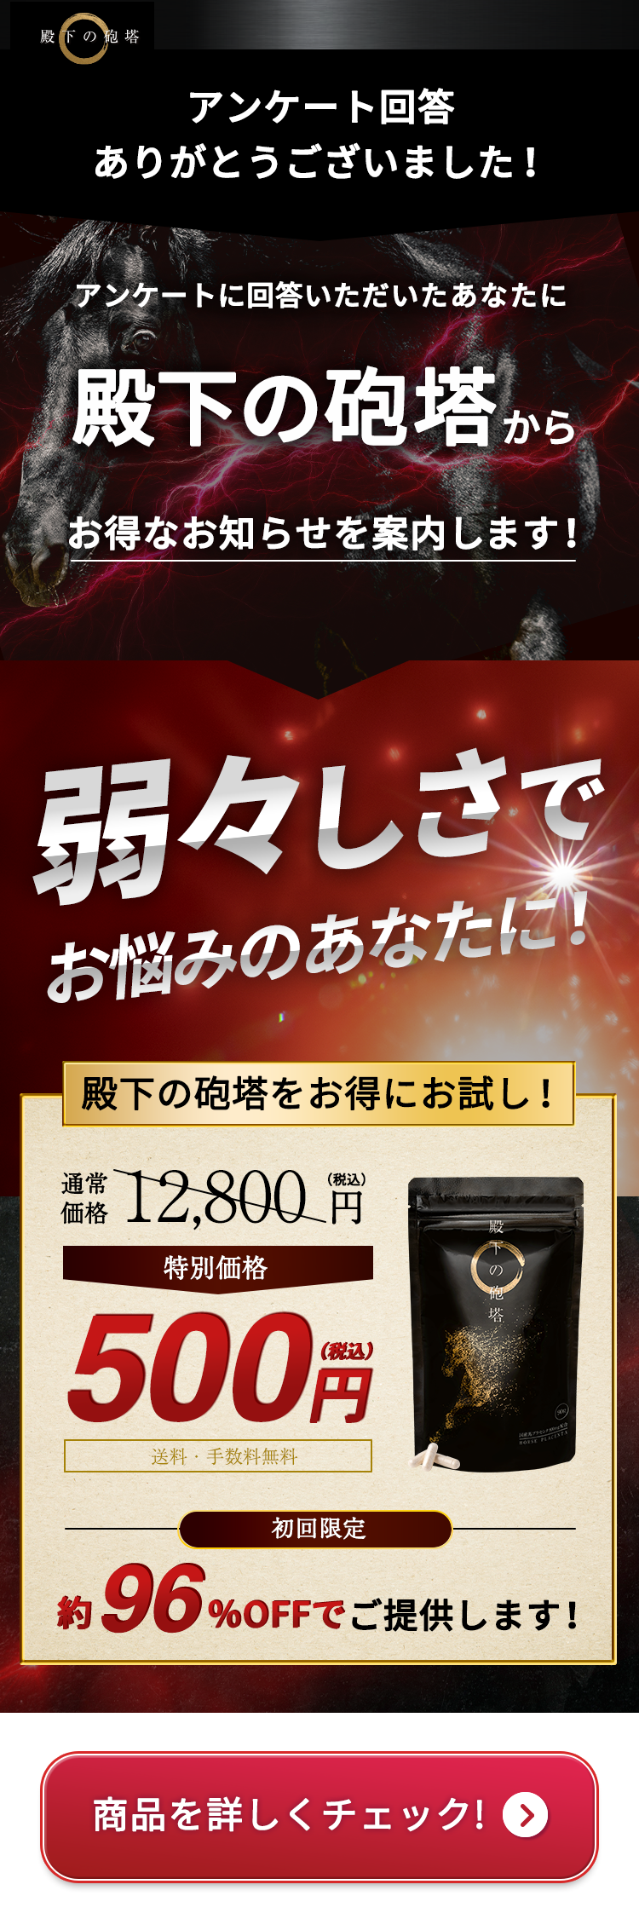
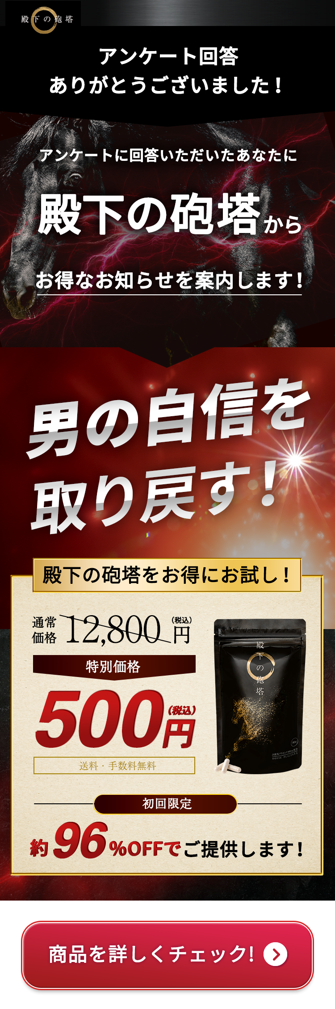
■ アンケートLPの流れ概要
アンケートLP
本LP
アンケート終了後、本LPに遷移する
https://denkanohoutou.jp/
1問目の選択によって
最終ページのオファー文言が変更
する仕様。（2〜3問目は分岐しない）

Slide 4
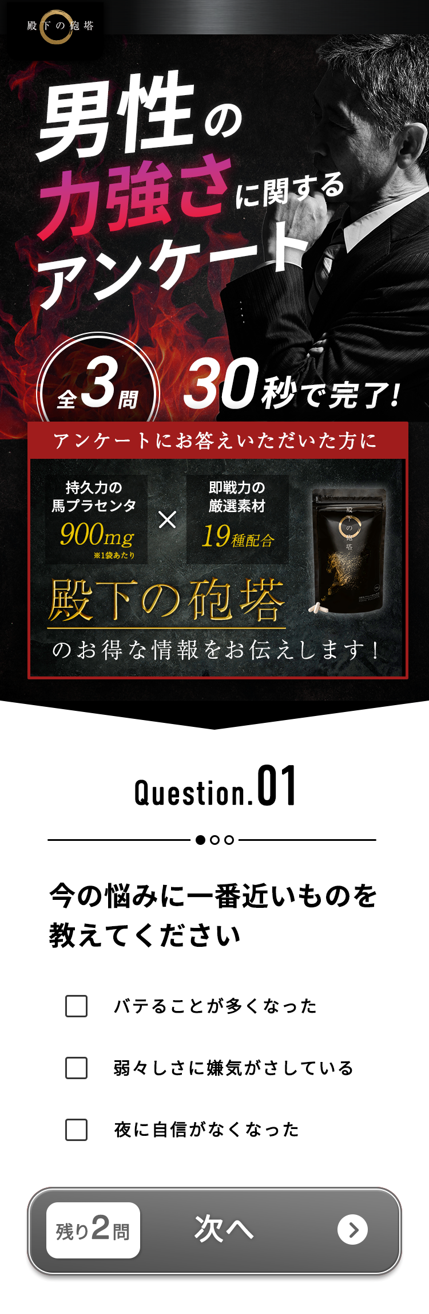
FV＋1問目
チェックボックスを選択すると
ボタンが赤色に変化し、押下できるようになる

Slide 5
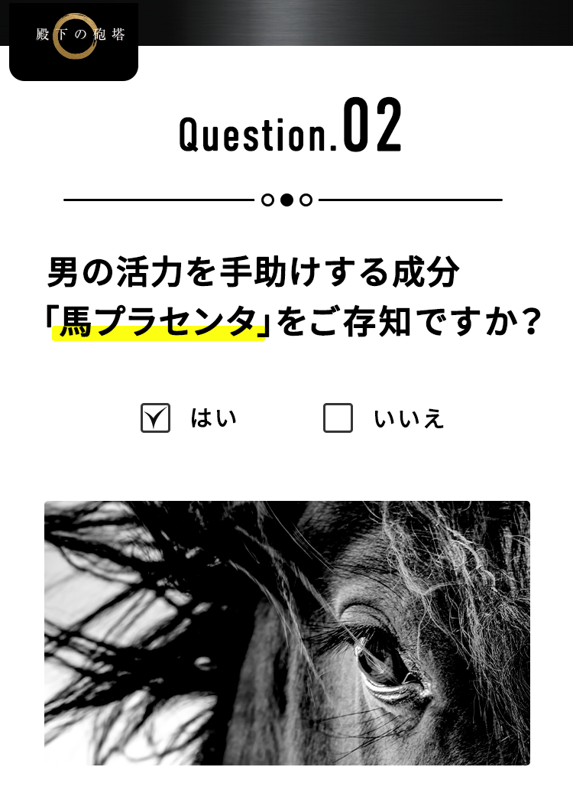

2問目
チェックボックス
選択後、アコーディオン展開
「はい・いいえ」にか変わらず
チェックボックスを選択するとアコーディオンが展開
馬プラセンタに関するコンテンツが登場

Slide 6
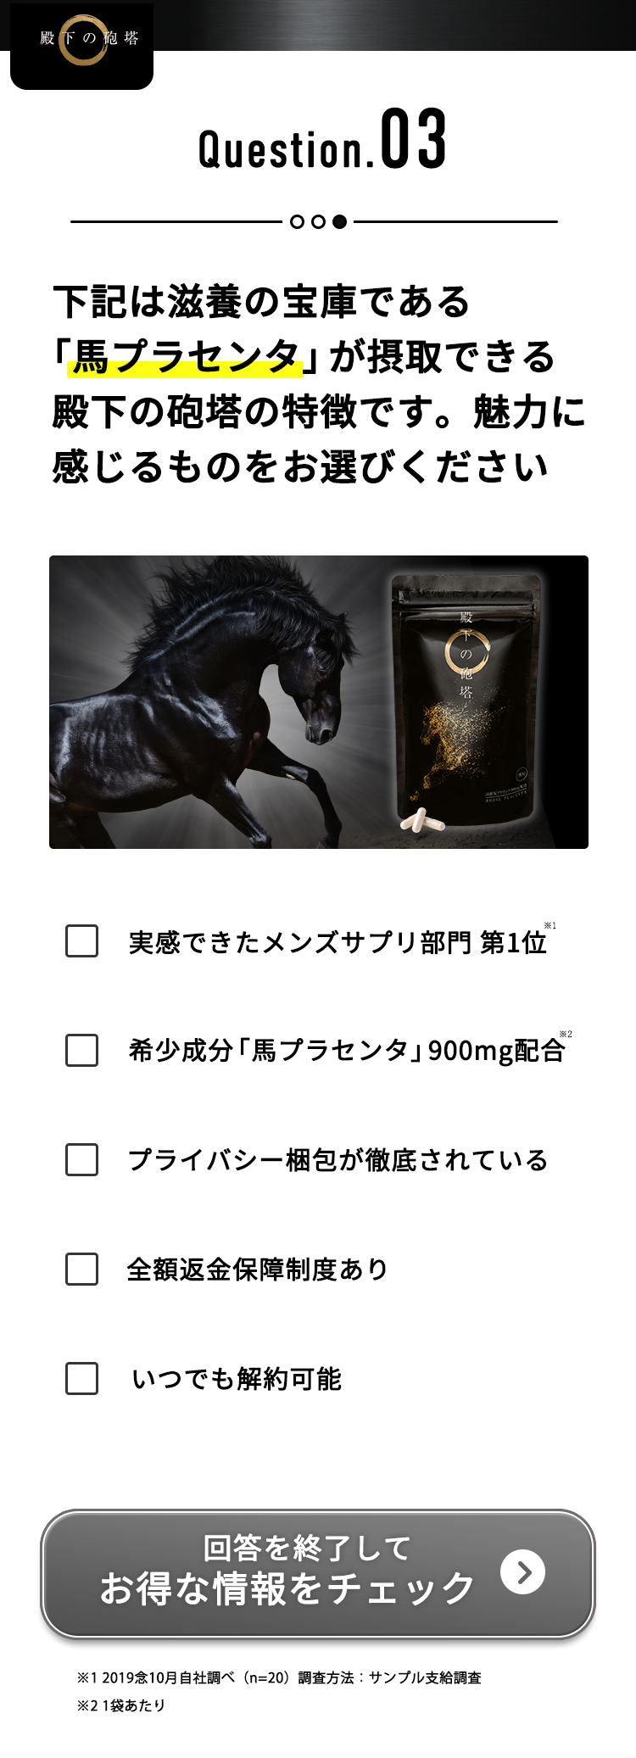

3問目

Slide 7
オファー・CTA
1問目
2問目
3問目
「バテることが多くなった」を選択
「弱々しさに嫌気がさしている」を選択
「夜に自信がなくなった」を選択

